Slide 1
CEMİL MERİÇ ANADOLU LİSESİ DEĞERLER EĞİTİMİ PROJESİ
Değerler Eğitiminin Temel İlkeleri
• Değerler eğitiminin bireyin kendisine ve topluma yararlı olacak temel değerleri kazandırma eğitimidir.
• Okul değerlerin uygulandırdı yaşam alanıdır.
• Değerler eğitimi günlük hayattan ayrı değildir. Hem ailede hem de toplumda devam eder.
Değerler Eğitiminin Amaçları
Değerler eğitiminin ana amacı çocuklarımıza evrensel değerleri kazandırmaktır. Ayrıca;
• Kendisine dünyanın ve toplumun bir parçasın olduğunu fark ettirmek,
• Yaşadığı toplumda sosyal adalet ve eşitlik ilkesini benimsetmek,
• Öğrencinin kendisini tanımasına ve yeteneklerinin farkına varmasına yardımcı olmaktır.

Slide 2
Şefkat
Merhamet
Hoşgörü
DEĞERLERİMİZ
Adalet
NELERDİR
Dürüstlük
Saygı
Yardımlaşma

Slide 3
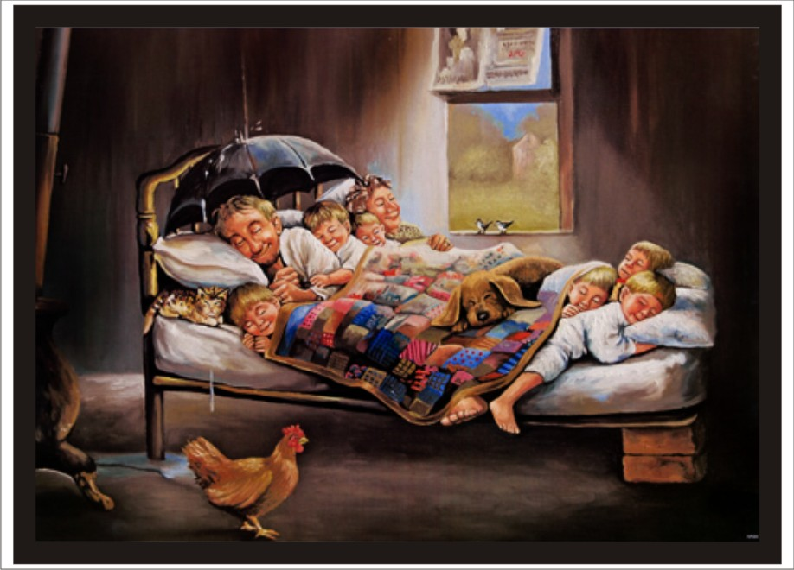
ŞEFKAT VE MERHAMET
ŞEFKAT VE MERHAMET ÖYLE BİR DİLDİR Kİ , SAĞIR DUYABİLİR KÖR GÖREBİLİR…

Slide 4
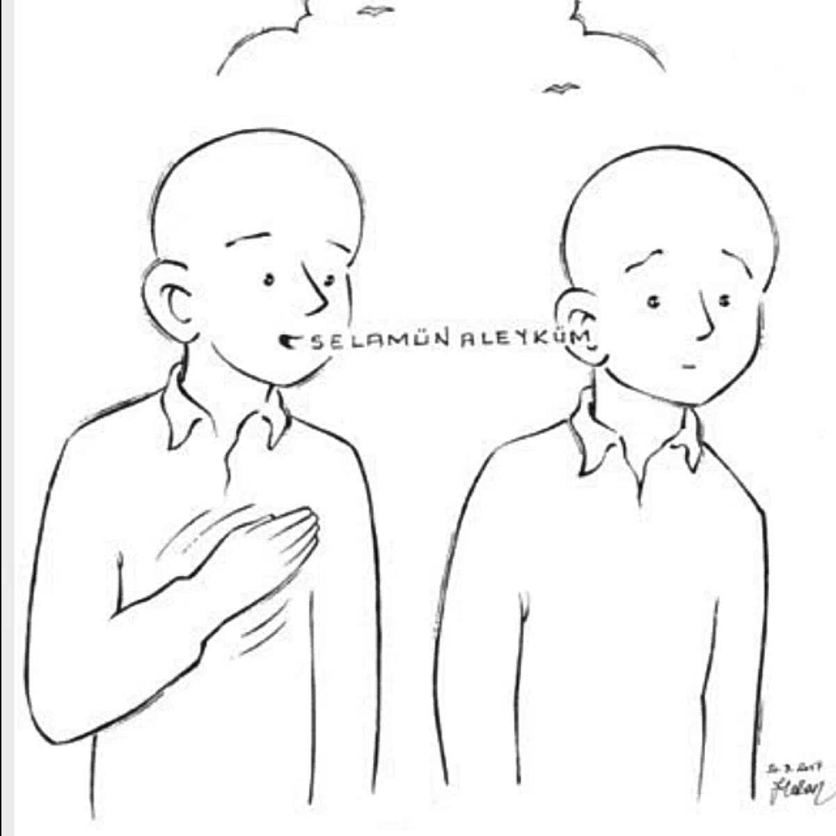

Slide 5
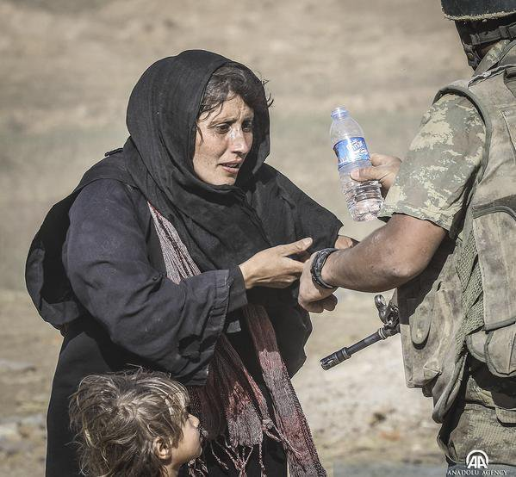
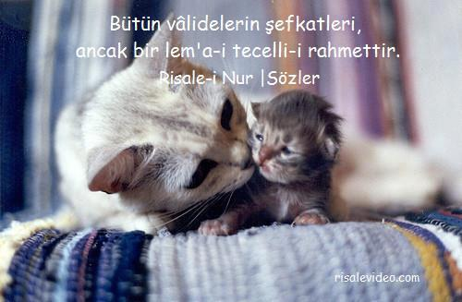
KISA KISA….
Merhamet Nedir ?
Bir kimsenin veya bir başka canlının karşılaştığı kötü durumdan dolayı duyulan üzüntü, acıma.
Şefkat Nedir ?
Acıyarak ve koruyarak sevme, sevecenlik.

Slide 6
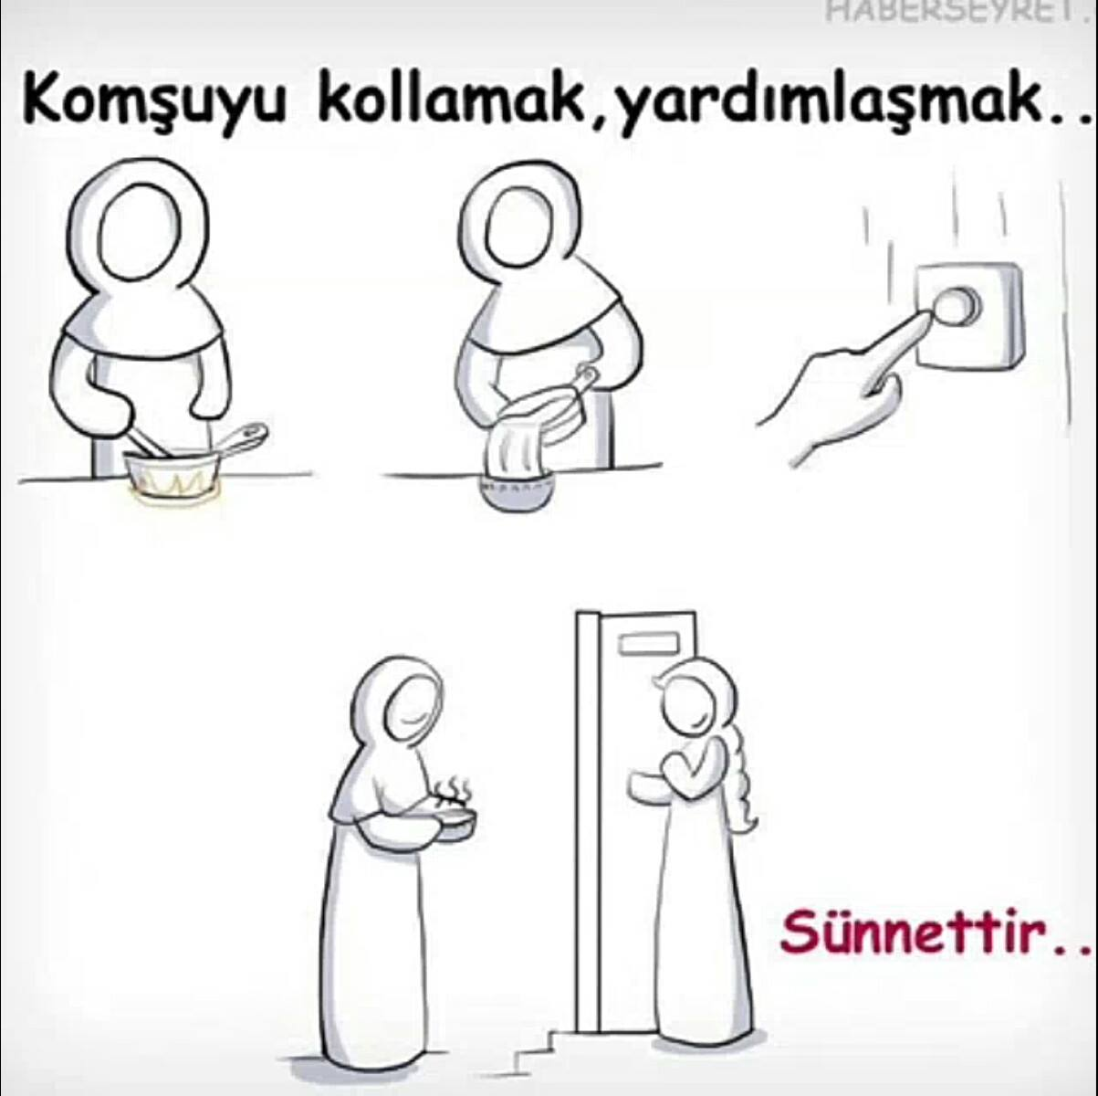

Slide 7
ŞEFKATli VE MERHAMETLİ İNSAN….
Yardım severdir. Alçak gönüllüdür. Hoşgörülüdür. Saygılıdır. Sadaka verir. Destek olur. Katkıda bulunur. Empatik yaklaşır. Güler yüzlüdür. Sabırlıdır. | Bencillikten Çıkarcılıktan Kibirden Nankörlükten Cimrilikten Vurdum duymazlıktan Karşısındakini anlamadan Yargılamaktan Asık suratlı olmaktan Aceleci olmaktan UZAK DURUR…

Slide 8
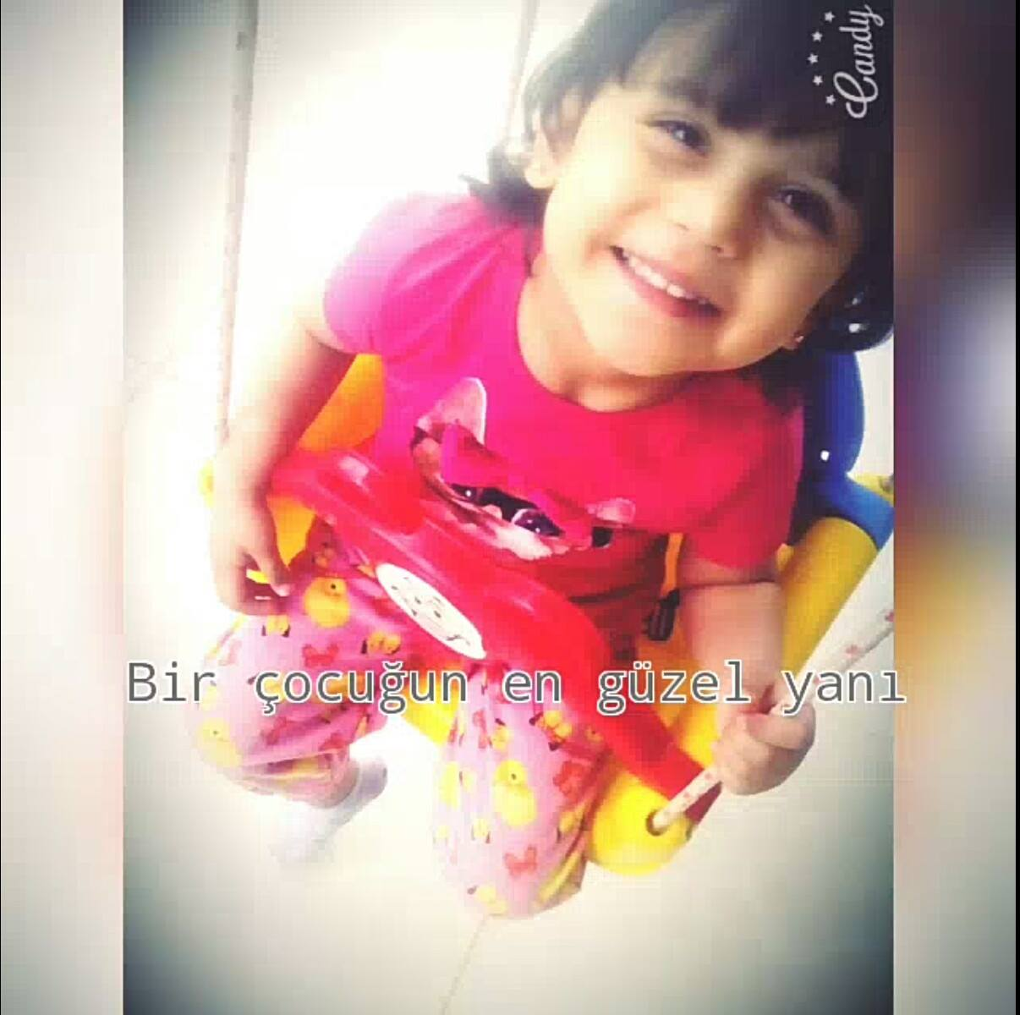

Slide 9
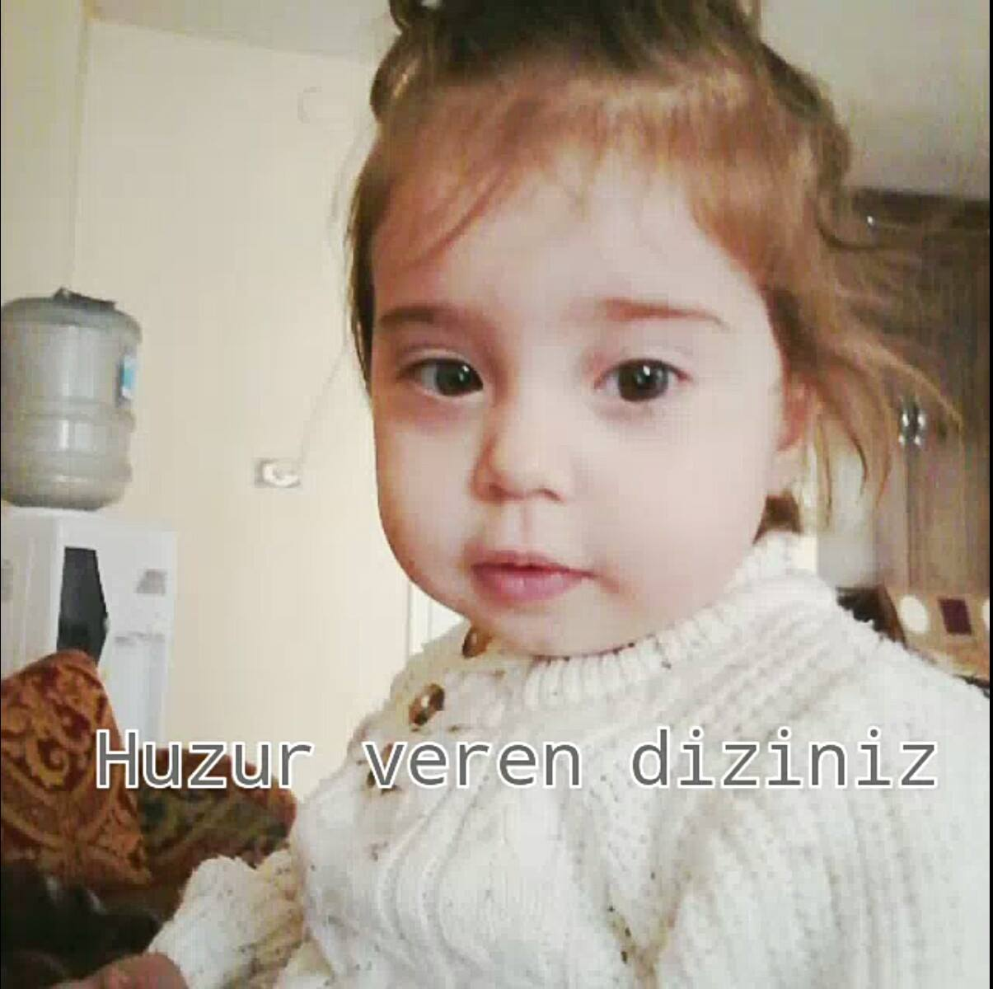

Slide 10
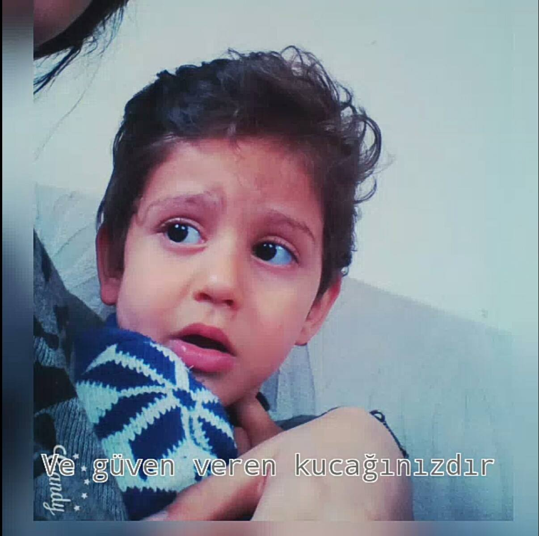

Slide 11
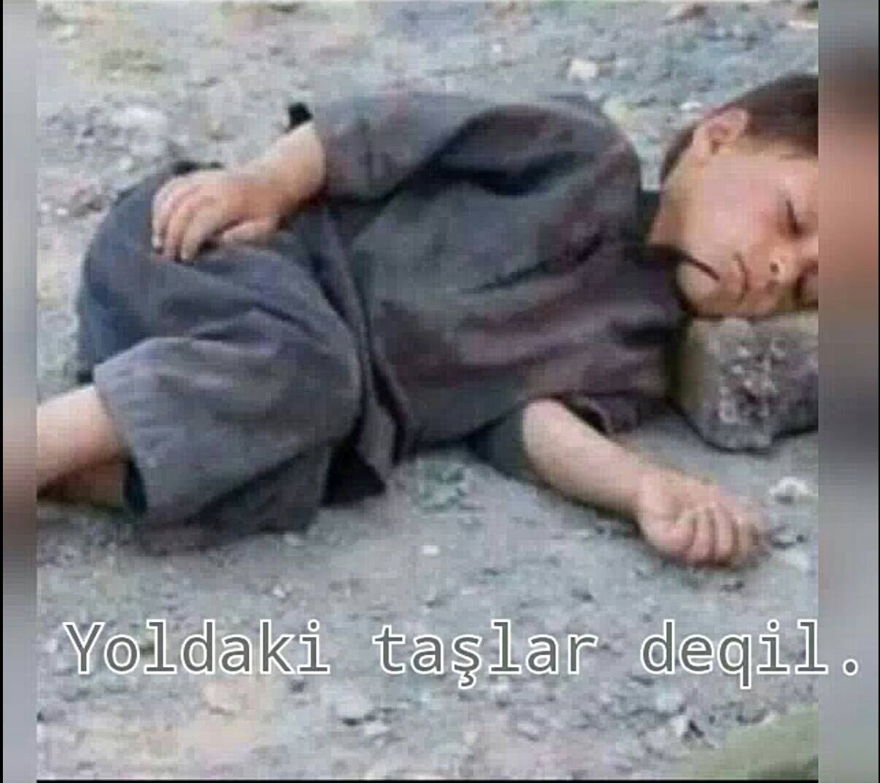

Slide 12
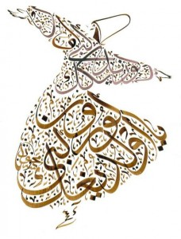
MEVLANA DERKİ :
Hz. Mevlana’nın çağlar ötesinden, günümüze ulaşan önemli miraslarından biri,
yedi öğütüdür.
Gerek ferdi, gerekse toplumsal, pek çok problemin reçetesi olan bu yedi altın öğüt şöyledir:
1- Cömertlik ve yardım etmede akarsu gibi ol,
2- Şefkat ve merhamette güneş gibi ol,
3- Başkalarının kusurunu örtmede gece gibi ol,
4- Hiddet ve asabiyette ölü gibi ol,
5- Tevazu ve alçakgönüllülükte toprak gibi ol,
6- Hoşgörülükte deniz gibi ol,
7- Ya olduğun gibi görün, ya göründüğün gibi ol.

Slide 13
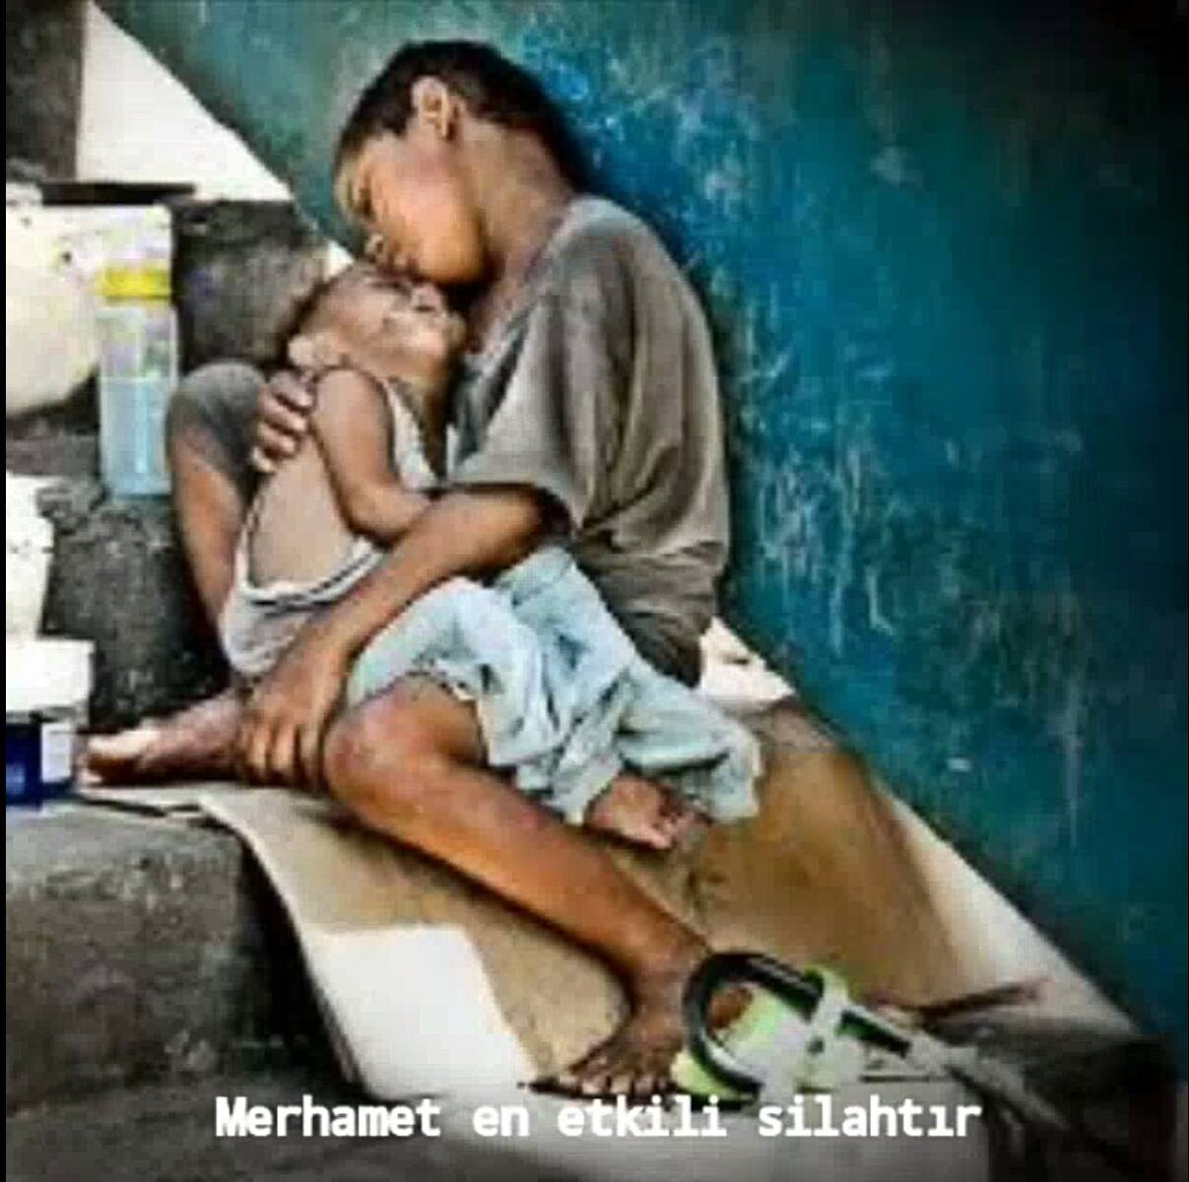

Slide 14
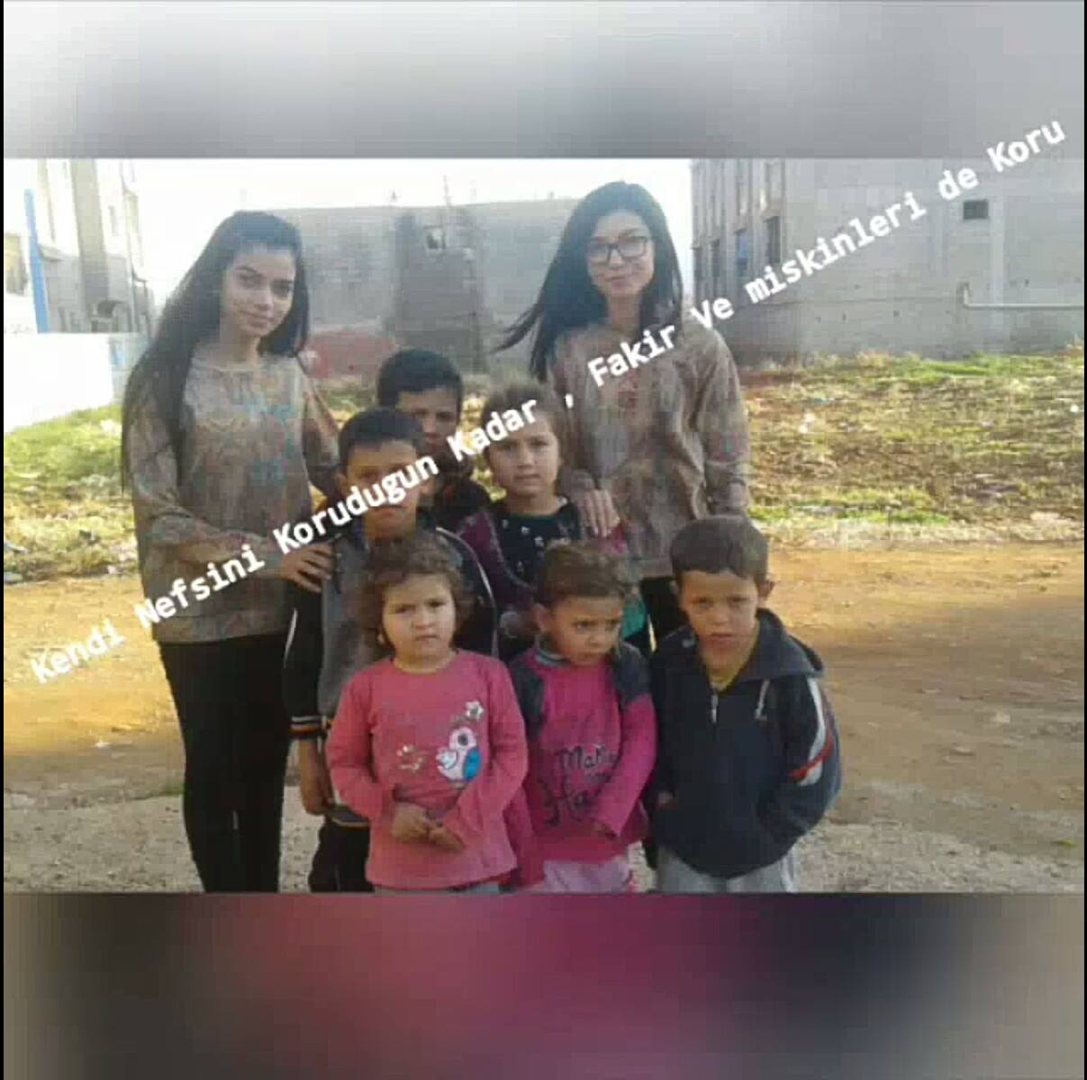

Slide 15
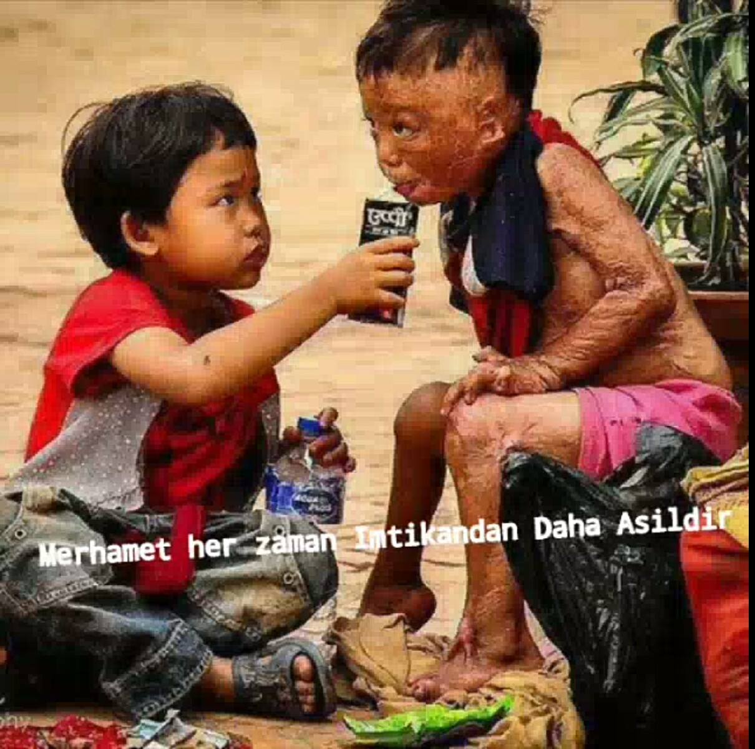

Slide 16
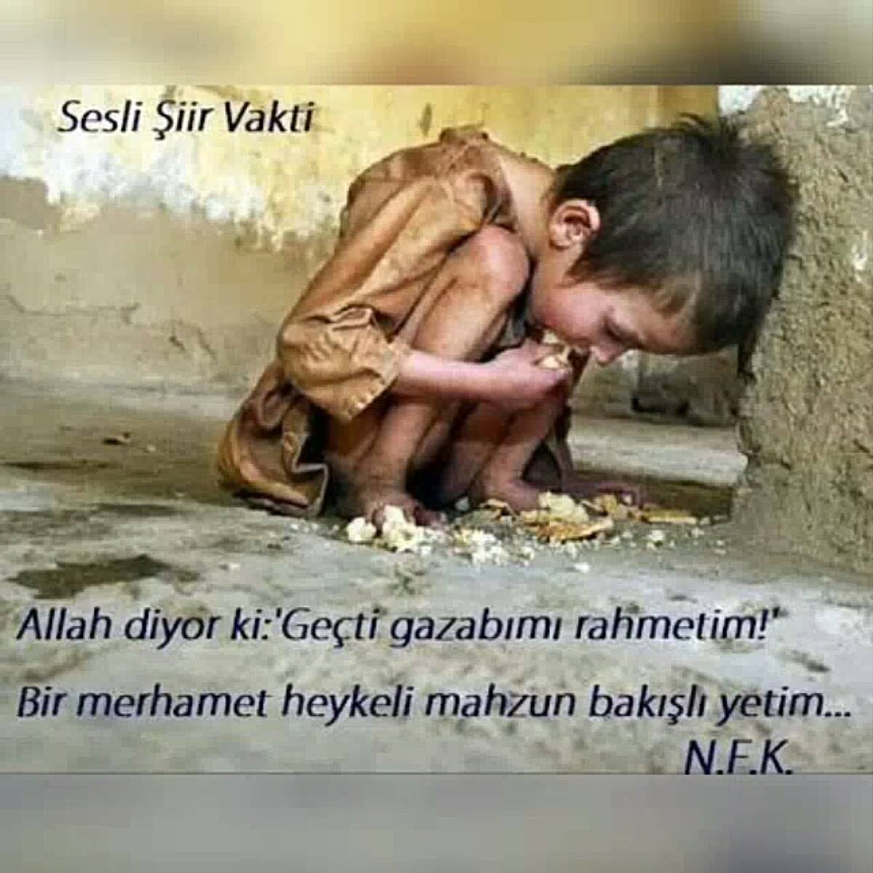

Slide 17
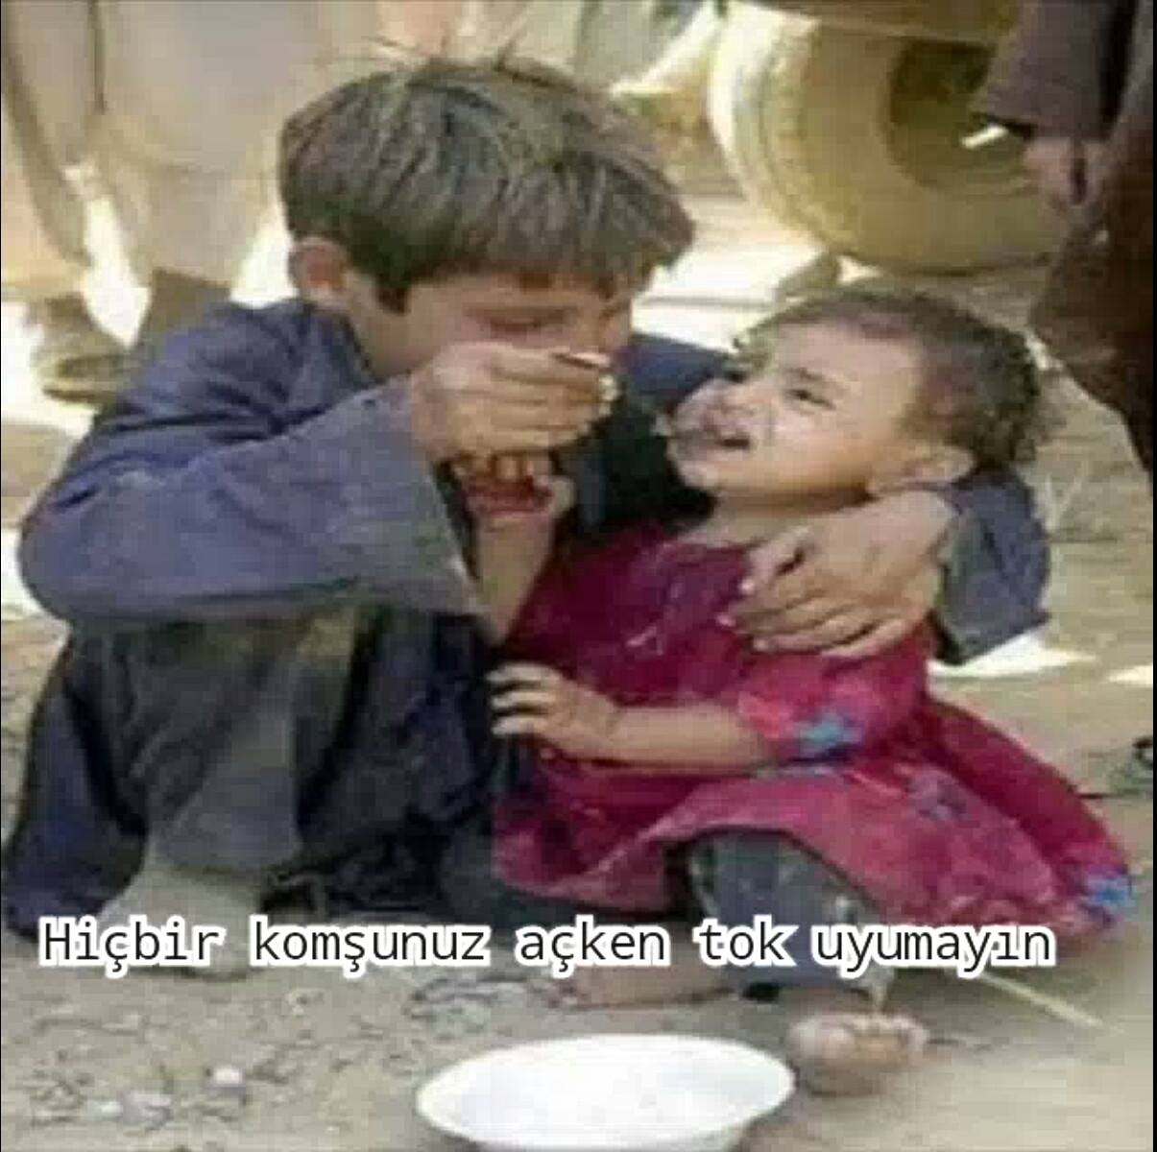

Slide 18
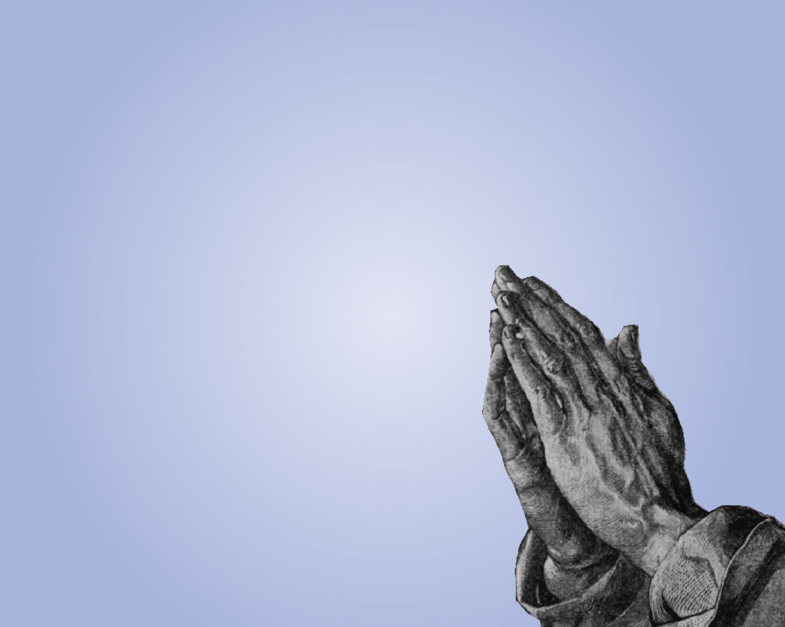
En büyük merhamet Allah’dadır.
En adaletli olan Allah’ımızdır.
O’nun bizim için söylediklerini her zaman aklımızda tutup ona göre davranmalıyız.
İnsanlık merhamet üzerine kuruludur.
İnsanlığımızı kaybetmemek için, adaleti sağlamak için merhametli olmalıyız…

Slide 19
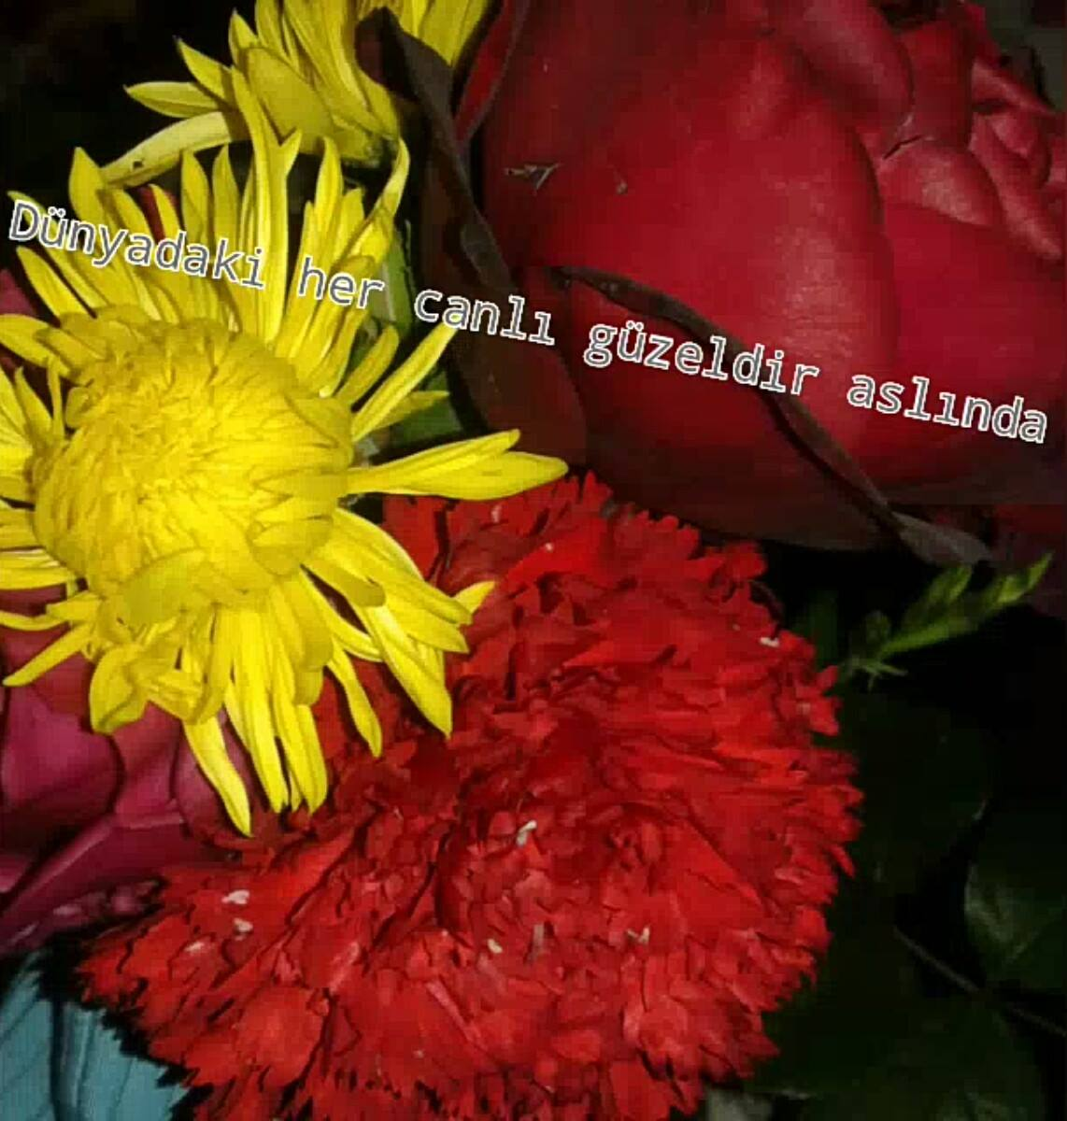

Slide 20
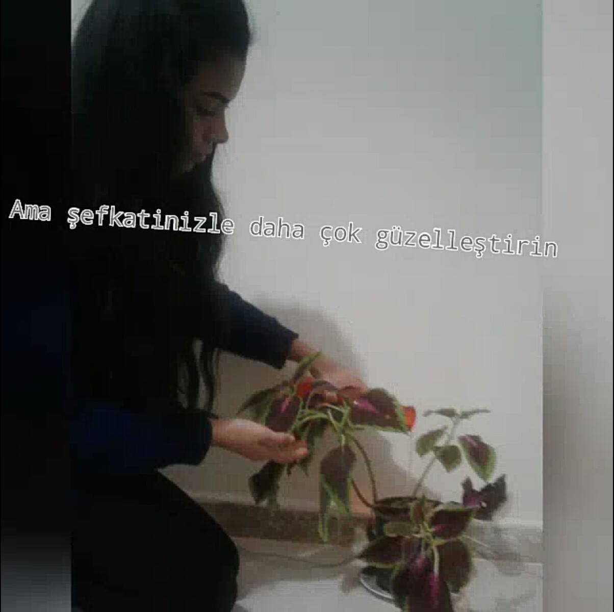

Slide 21
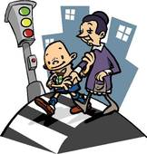
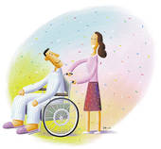
Yaşlı ve engelli insanlara yardım etmek onlara merhamet etmek gibidir. Yardım ettikçe onlara sevgimiz artar.

Slide 22
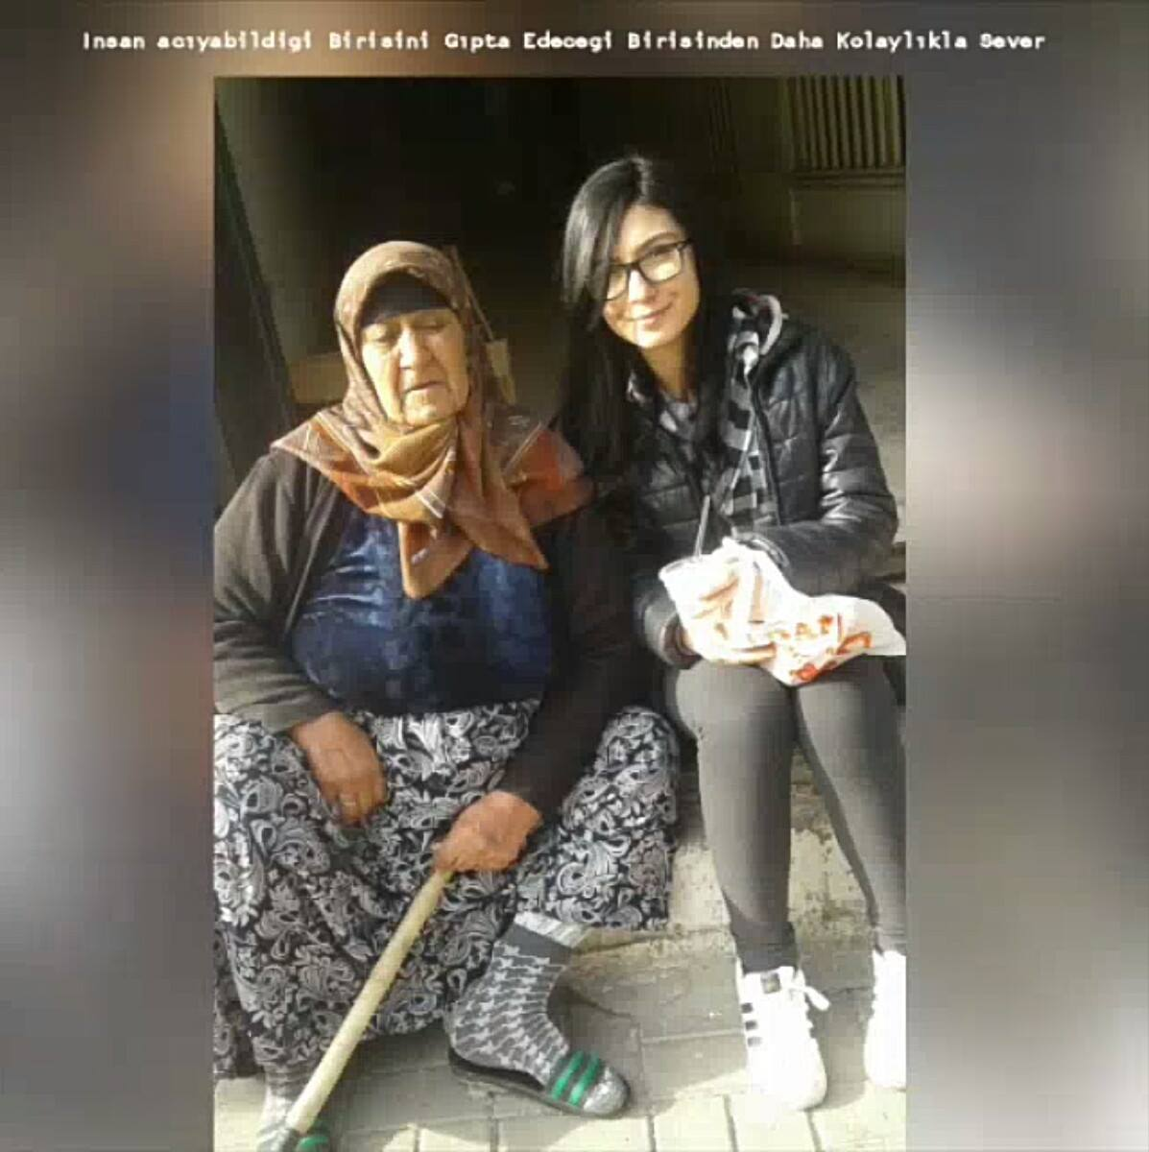

Slide 23
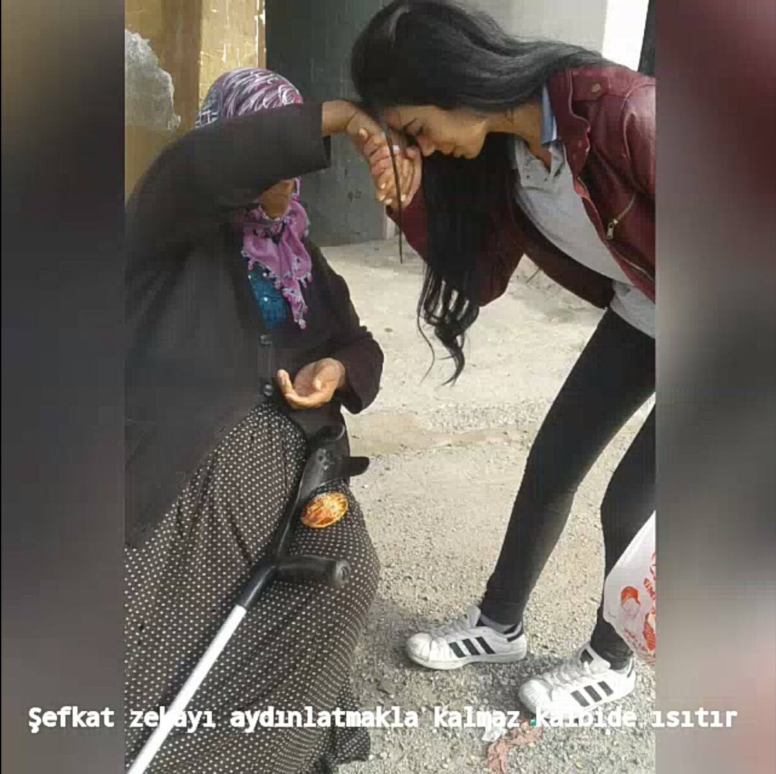

Slide 24
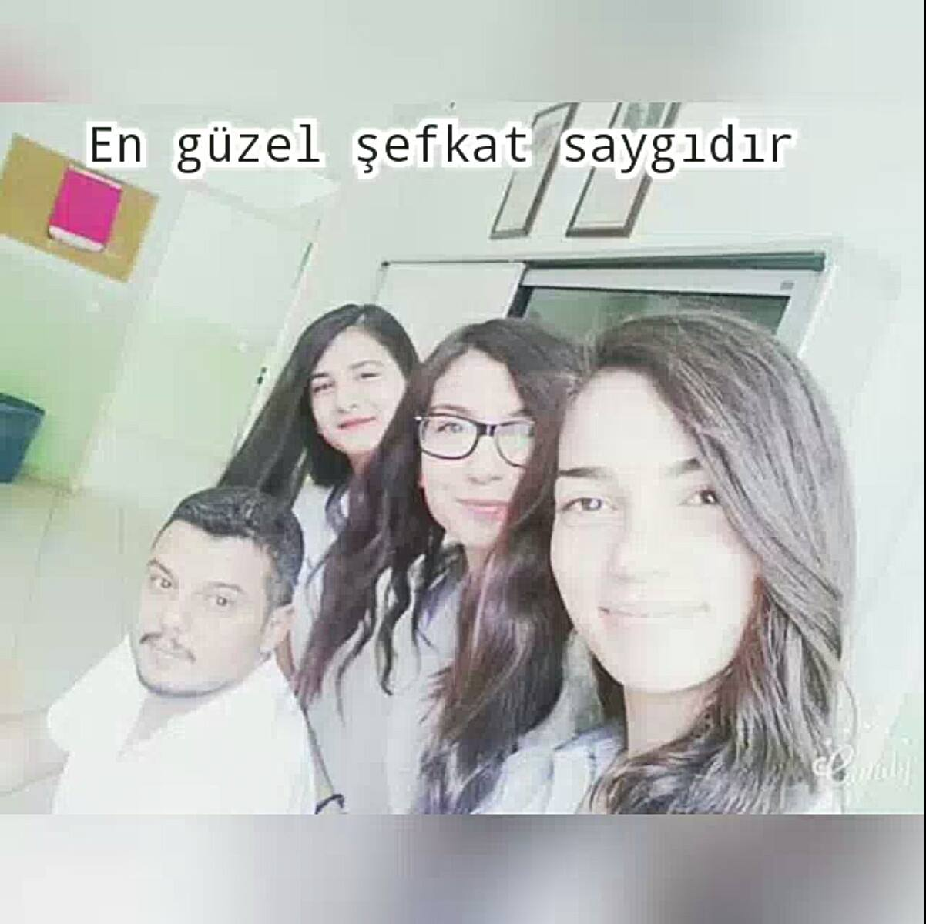

Slide 25
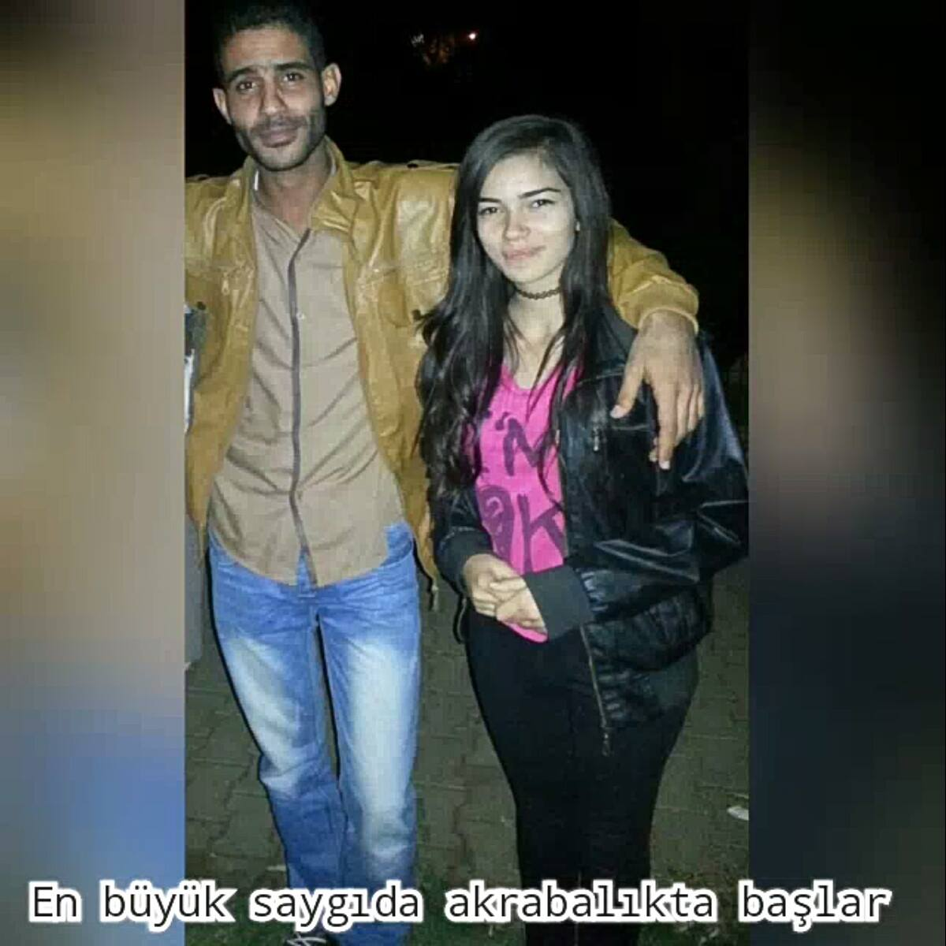

Slide 26
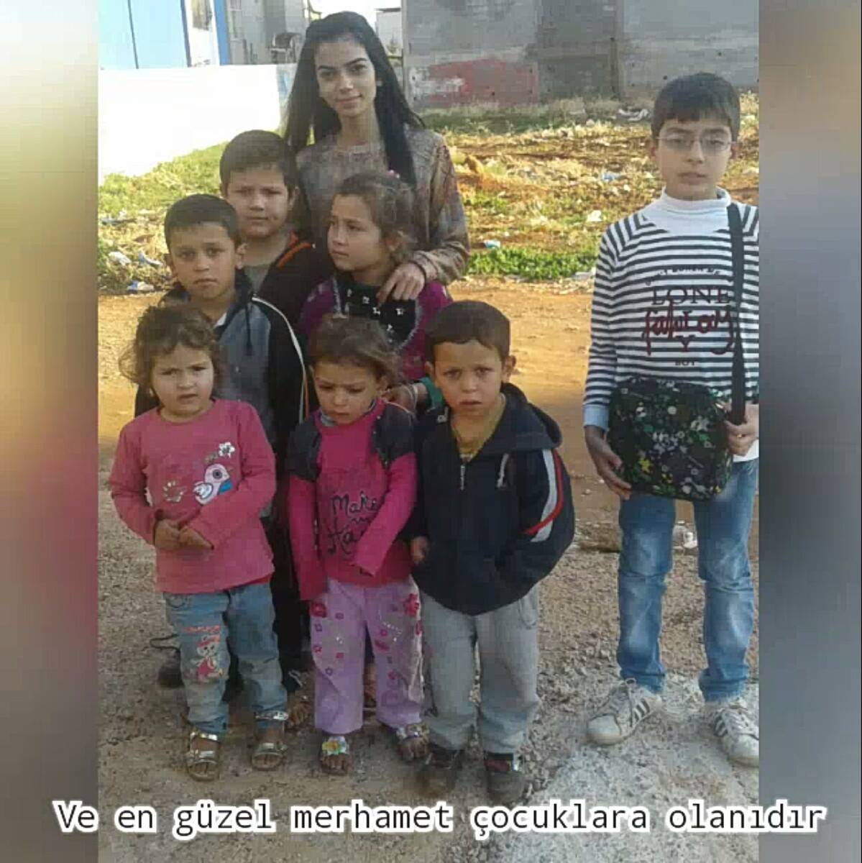

Slide 27
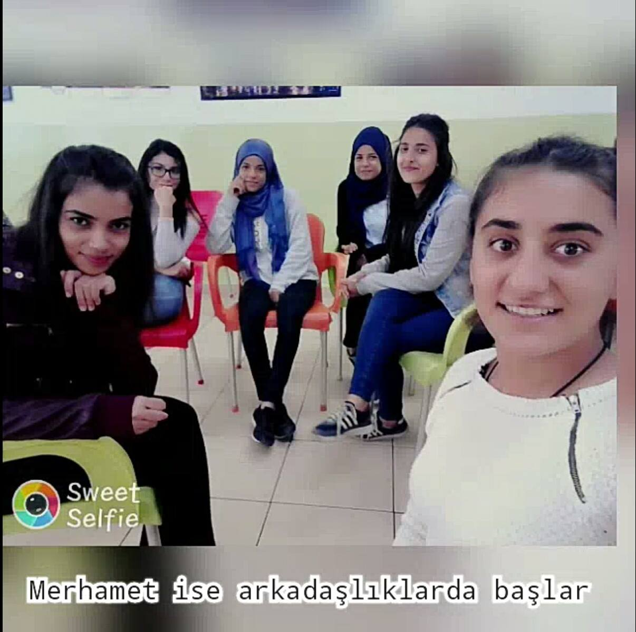

Slide 28
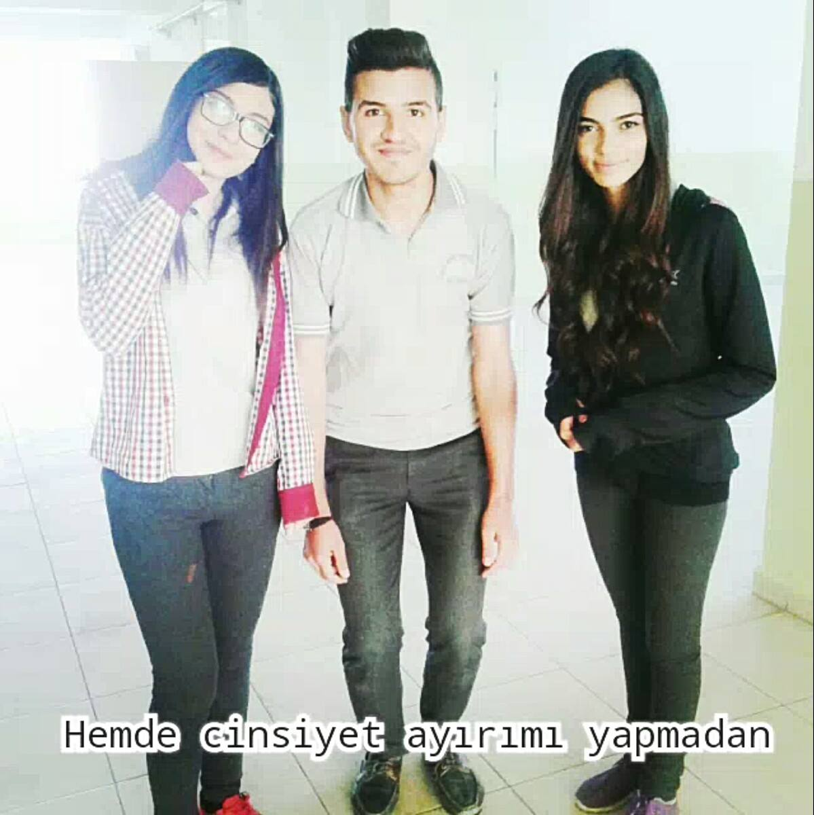

Slide 29
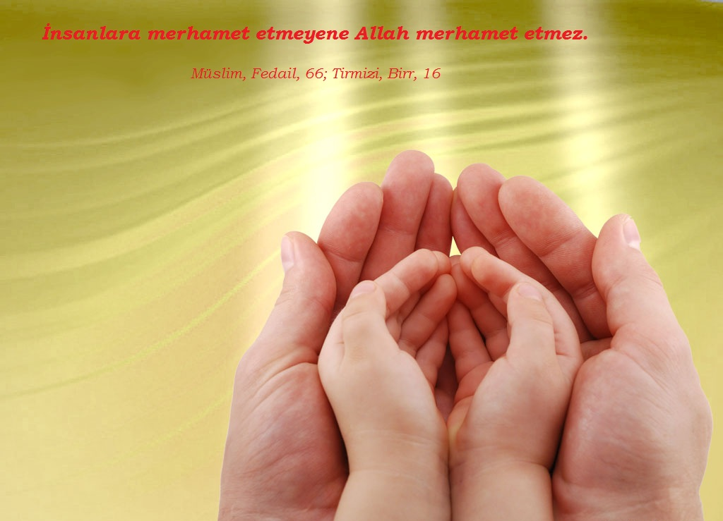

Slide 30
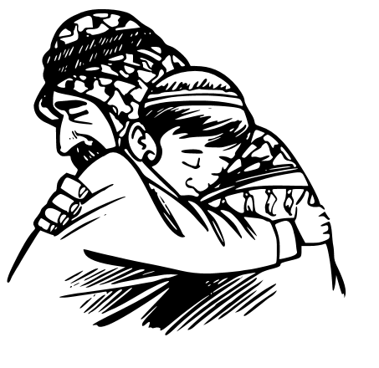
Bir babanın oğluna sarılması ona merhamet ettiği
için sevgiyle yaklaşmasının göstergesidir.

Slide 31
ÇOCUKLARINIZI YETERİNCE SEVİYOR MUSUNUZ?
Bir sahabe, Allah Rasulü’nün Hazreti Hasan’ı öptüğünü görünce, “Benim on tane çocuğum var, bir tekini bile öpmüyorum” der. Allah Rasulü’nün cevabı şöyle olur: “Merhamet etmeyene merhamet edilmez.” Yani siz çocuklarınıza acıyın ki, Allah da size acısın. Siz onlara merhamet, şefkat gösterin ki, Allah da size merhamet etsin.
Yine bir defasında Allah Rasulü, cemaate namaz kıldırıyordu. Secdeye vardığı anda, torunu Hüseyin sırtına bindi. Secdeyi uzatınca Sahabiler bir şey oldu sandılar ve namazdan sonra: “Ya Rasulallah! Namazı uzattınız, başınıza bir şey geldi sandık.” dediler. Bunun üzerine Efendimiz (sas) şöyle buyurdular: “Torunum beni binit yaptı, acele edip zevkini kursağında bırakmak istemedim.” Yine O, âlemlere rahmet olan Zat buyuruyor ki: “Çocuğun kokusu, cennet kokularındandır.”
Hz Peygamber de çocuklara karşı izhâr edilecek şefkat ve sevgi üzerinde ısrarla durur, şiddetle buna teşvîk eder: Küçüklerimize şefkat etmeyen bizden değildir” “Çocuklarınızı çok öpün, zîrâ her öpücük için size cennette bir derece verilir ki, iki derece arasında beş yüz yıllık mesâfe mevcuttur

Slide 32
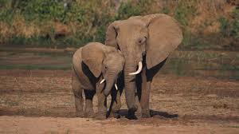
HAYVANLAR ALEMİNDE ŞEFKAT
Yeni doğmuş bir fil, sürüdeki diğer bütün filler tarafından büyük bir sevgi ve şefkatle karşılanır. Eğer yavrunun annesi ölürse, sütü olan bir başka dişi fil yavruyu emzirmeye devam edecektir.
Anne ilk 6 ay boyunca her yerde yavrusunu takip eder. Bir yavru fil az da olsa sıkıntı ya da herhangi bir tehlikeli durum içerisinde olduğunu belirten bir ses çıkarırsa, grubun bütün üyeleri durumu incelemek için bir araya gelirler. Bu, düşmanlara karşı oldukça caydırıcı bir davranıştır

Slide 33
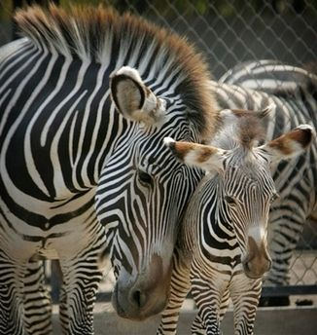
ZEBRA:
Anne zebra yavrusunu korumak için ölümü bile göze alır.
Bir saldırı olduğunda kendisini yavrusu ile saldırganlar arasında siper eder.
Yavrudan çok daha hızlı koşabildiği halde, özellikle yavrusundan daha yavaş koşar.
Böylece yırtıcı hayvanların onlara yetişmesi halinde yavru kurtulacak ve kendisi ölecektir.
Bu çok tehlikeli olayın sonunda anne zebranın hayatını kaybettiği de olur
. Kendi hayatını ortaya koyarak yavrusunu koruyan zebraların bu davranışlarını evrim teorisinin hayali iddialarıyla açıklamak mümkün değildir.

Slide 34
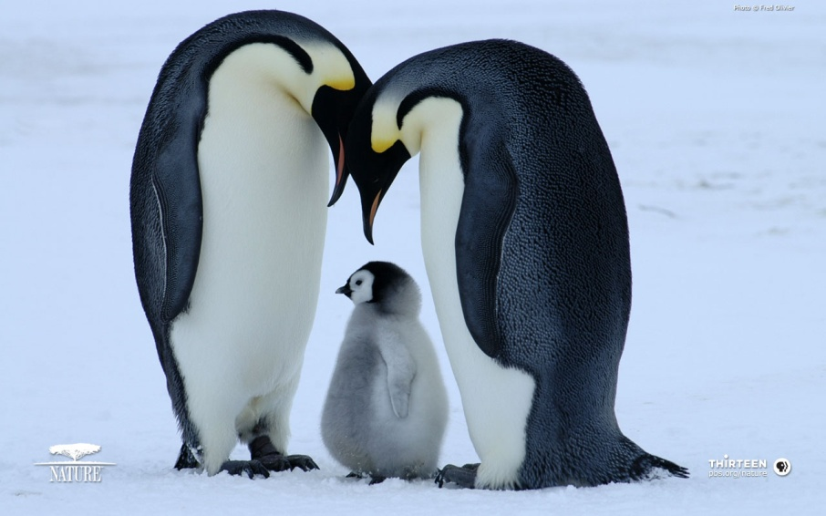
PENGUEN
Kuzey kutbunun sevimli hayvanları olan penguenler, her yıl mart sonlarında üreme yerlerine gelirler.
Dişi penguen tek bir yumurta yumurtlar ve rızık aramaya gider. Bundan sonra baba penguen,
Allah’ın verdiği şefkat şevki ve lezzetiyle temmuz ortasına kadar süren -300 C’ye varan soğuklarda ve hızı 120 km/saati bulan rüzgarlarda hiçbir şey yemeden o yumurtaya sâhib çıkar onu himâye eder.
Bu 4 aylık sürenin sonunda erkek penguen açlıktan ağırlığının yarısını kaybeder. Dişinin geri dönmesinden sonra yavrulara nöbetleşe bakarlar.

Slide 35
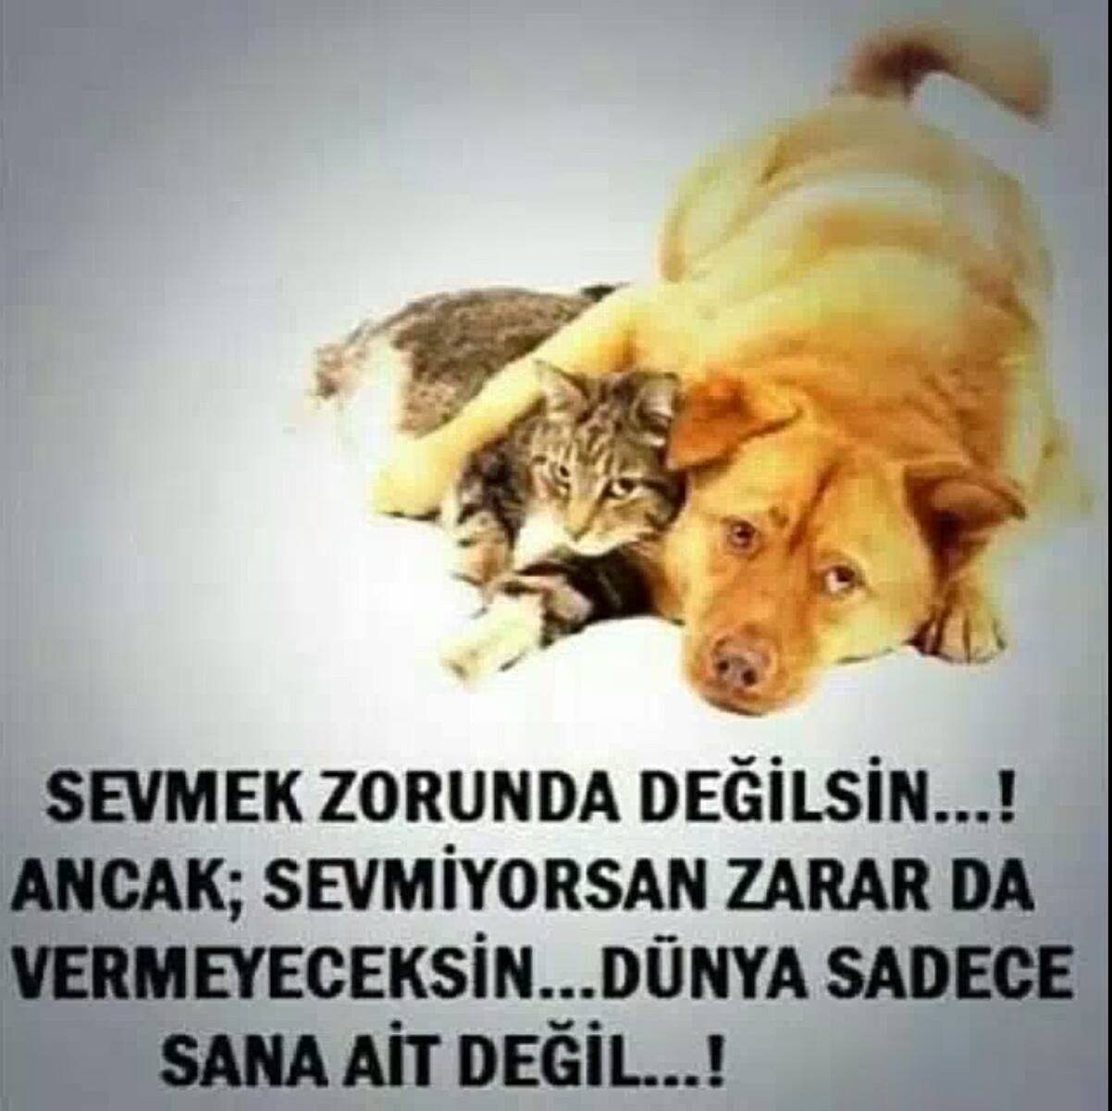

Slide 36
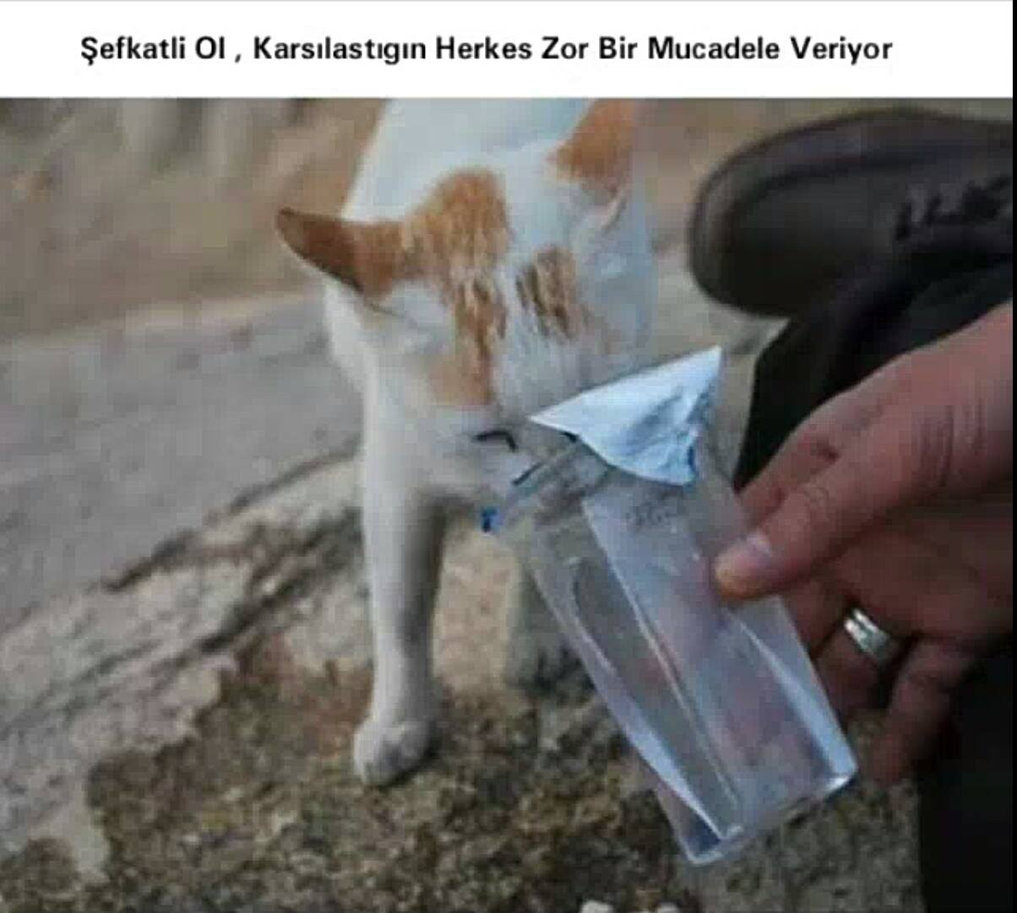

Slide 37
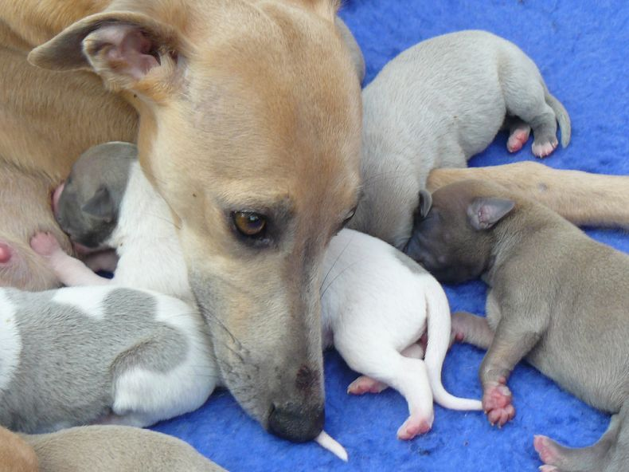
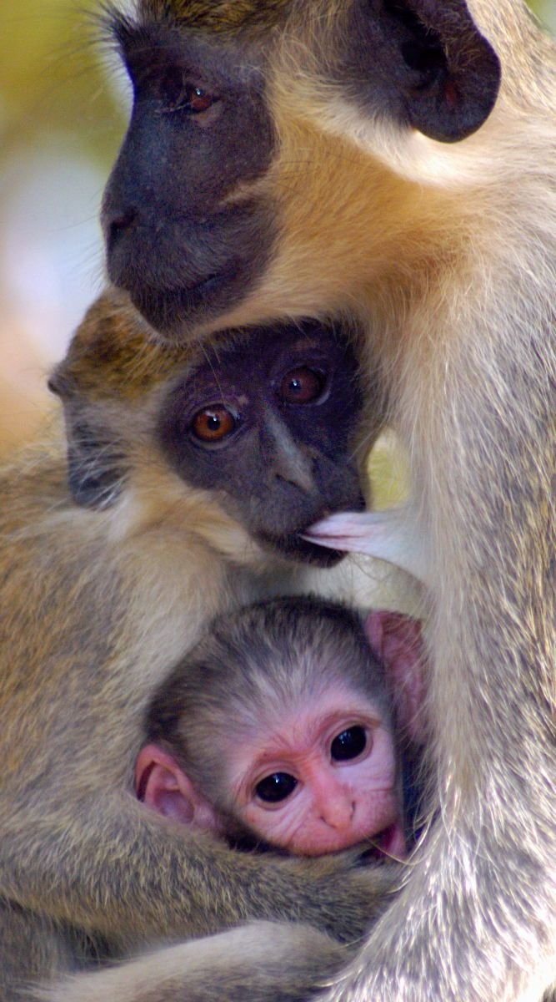
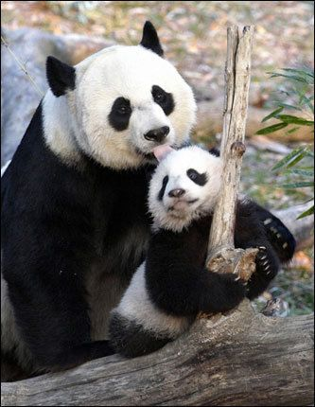
FAZLA SÖZE GEREK YOK RESİMLER HER ŞEYİ ANLATIYOR…..

Slide 38
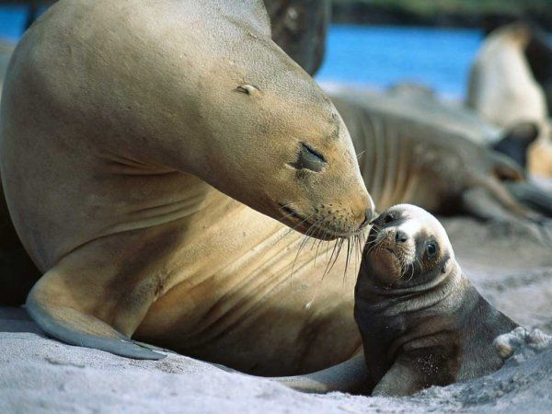
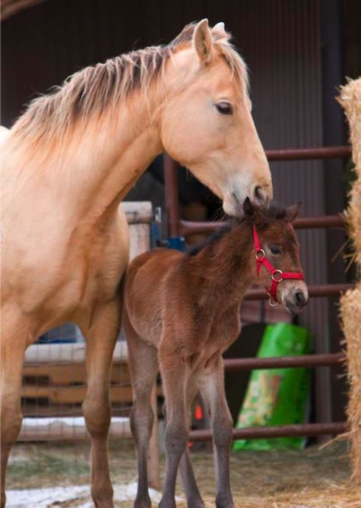
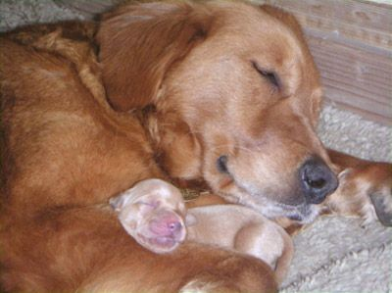

Slide 39
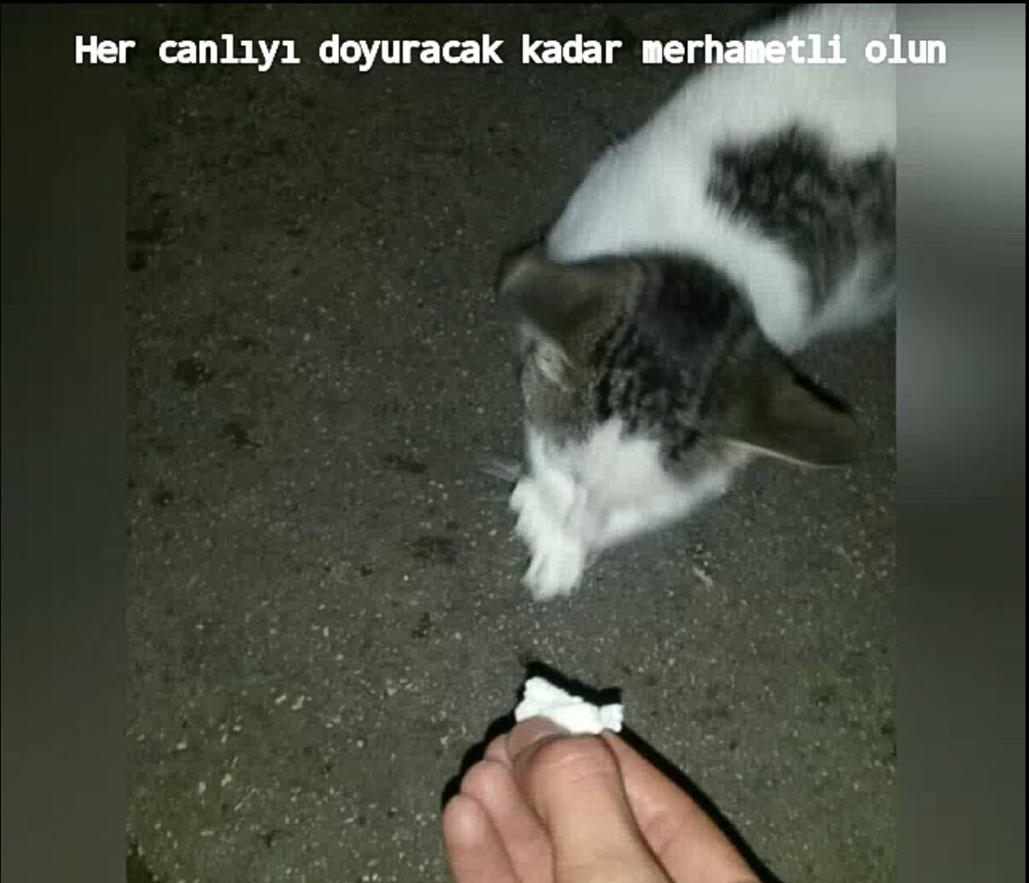

Slide 40
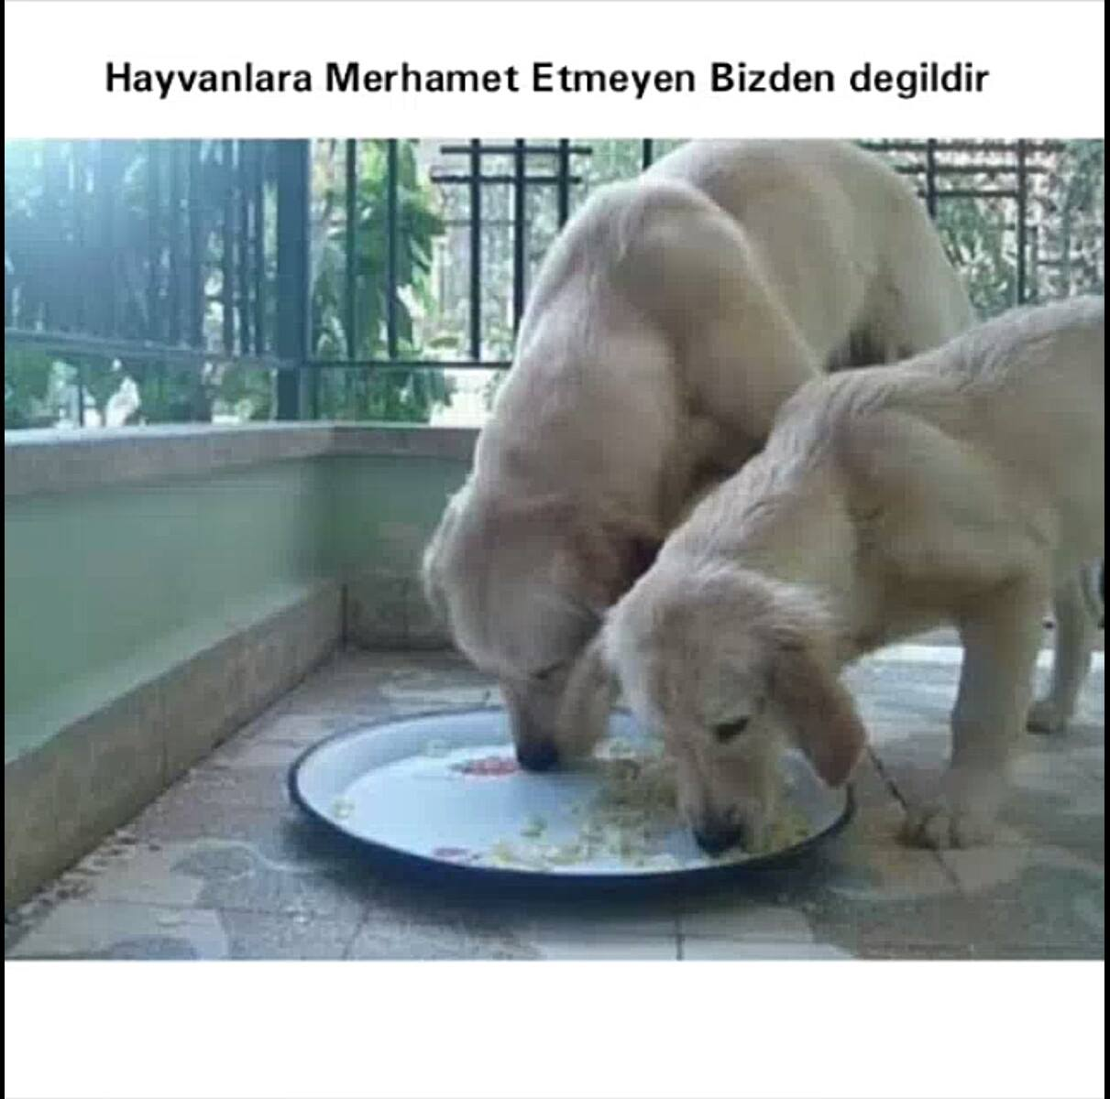

Slide 41
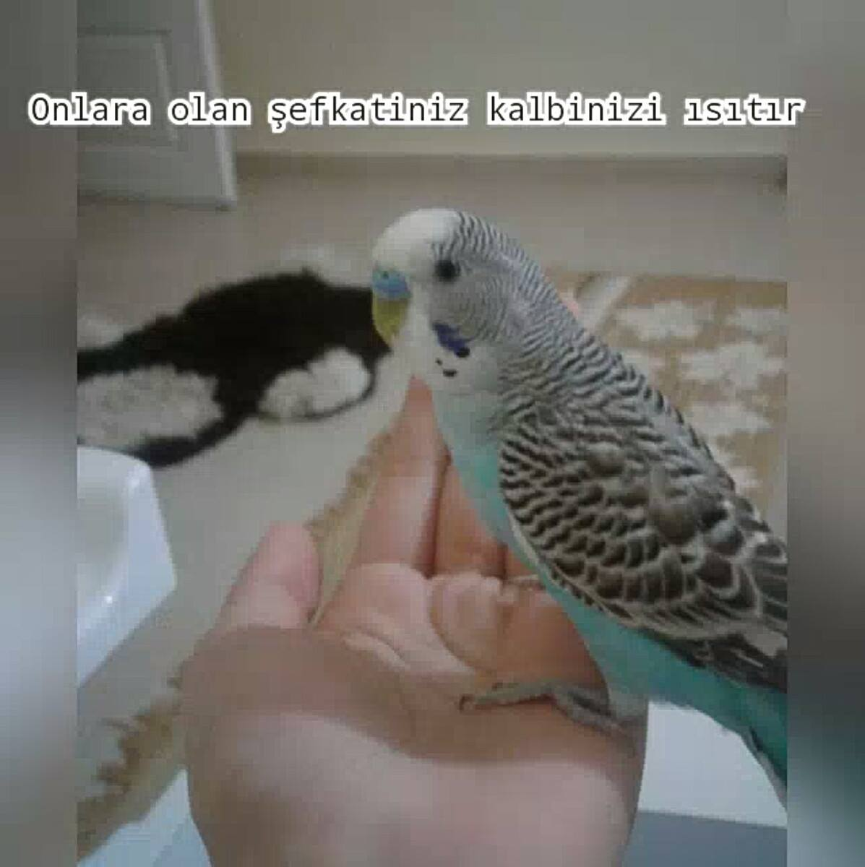

Slide 42
ŞEFKAT VE MERHAMETLE İLGİLİ KISA KISA….
KANUNİ SULTAN SÜLEYMAN VE KARINCA
İstanbul’ da güneşli bir sabahtı.Topkapı Sarayı’nın avlusunda bulunan has odanın kapısı açıldı. Başında görkemli bir kavuk taşıyan, uzun boylu genç, ağır adımlarla bahçeye doğru ilerledi. Bu genç bütün dünyaya hükmeden Osmanlı Devleti’nin kudretli hükümdarı Kanuni Sultan Süleyman’dı. Kanuni işinden vakit bulduğu zamanlarda hava almak için arka bahçeye çıkar, ağaçları denizin maviliğini seyrederdi. Ağaçlardan birkaç tanesinin yapraklarının buruşmuş olduğunu gördü. Aklına hemen bu ağaçları ilaçlatmak geldi. Fakat birden durakladı. Ağaçlarda karıncalar vardı. Karıncalar da can taşıyordu. Onlara zarar vermek doğru muydu? Bir türlü işin içinden çıkamayan Kanuni, meseleyi çözmek için hocası Ebusuud Efendiyi aradı. Hocası odasında yoktu. Hemen oracıkta bulunan bir kağıt parçasına kafasını kurcalayan soruyu yazdı ve hocasının rahlesinin üzerine bırakarak oradan ayrıldı.
Hocası odasına geldiğinde kağıdı görmüştü. Yazıyı okuduktan sonra hocası da Kanuni’ye bir not yazdı. Kanuni Sultan Süleyman, yeniden hocasının odasına uğradı. Hocası odada yoktu. Rahlenin üzerine bıraktığı kağıt parçasına yazılmış notu gördü. Merakla yazıya doğru eğildi. Okuduktan sonra tebessüm etti. Kağıdın üst kısmında Kanuni’nin hocasına yazdığı soru vardı. Merhametli sultan hocasına şöyle diyordu:“ Meyve ağaçlarını sarınca karınca,
Günah var mı karıncayı kırınca?”
Hocası Ebussuud Efendi ise sorunun altına şu cümleleri eklemişti.
“ Yarın Hakk’ ın Divanına varınca,
Süleyman.’dan hakkın alır karınca!”
Evet, merhametimiz o kadar büyük olmalı ki, bir küçücük karınca bile bunun dışında kalmamalı. İşte bu ahlak ile ahlaklanan Kanuni Sultan Süleyman, bir karınca karşısında duraklamış ve onu incitmekten çekinmiştir.

Slide 43
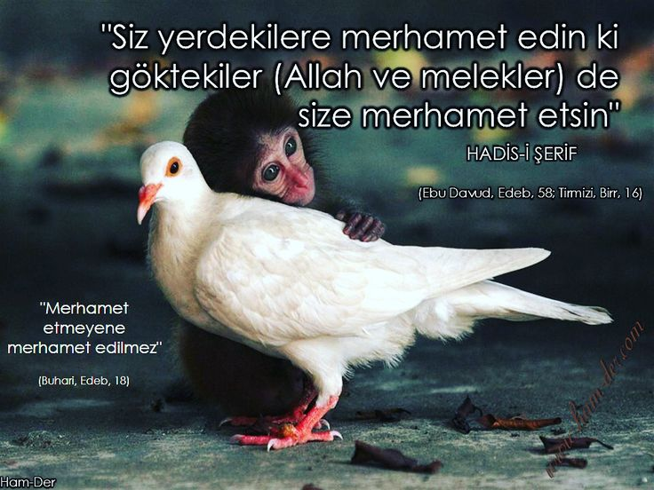

Slide 44
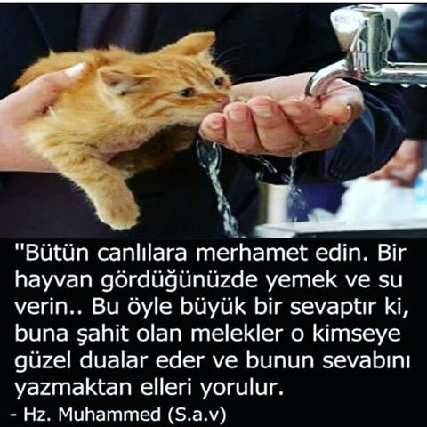

Slide 45
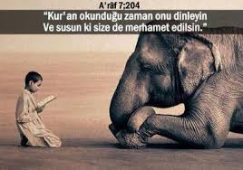

Slide 46
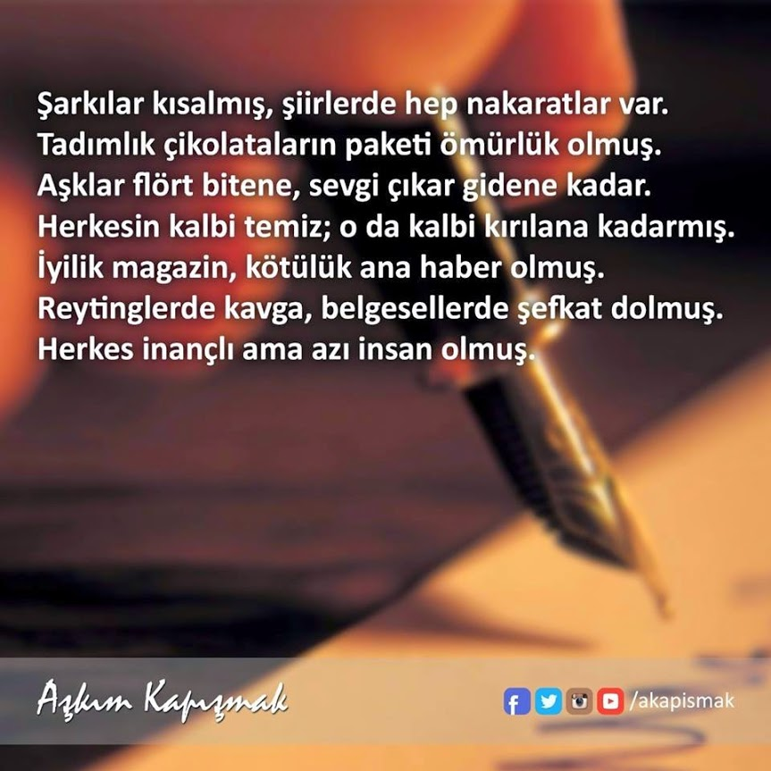

Slide 47
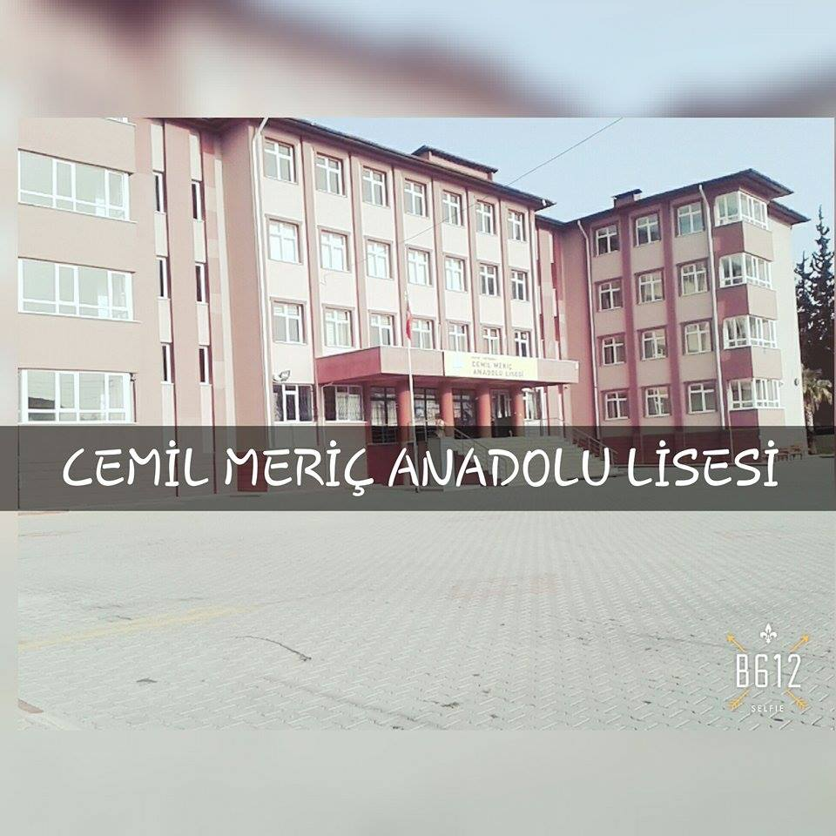

Slide 48
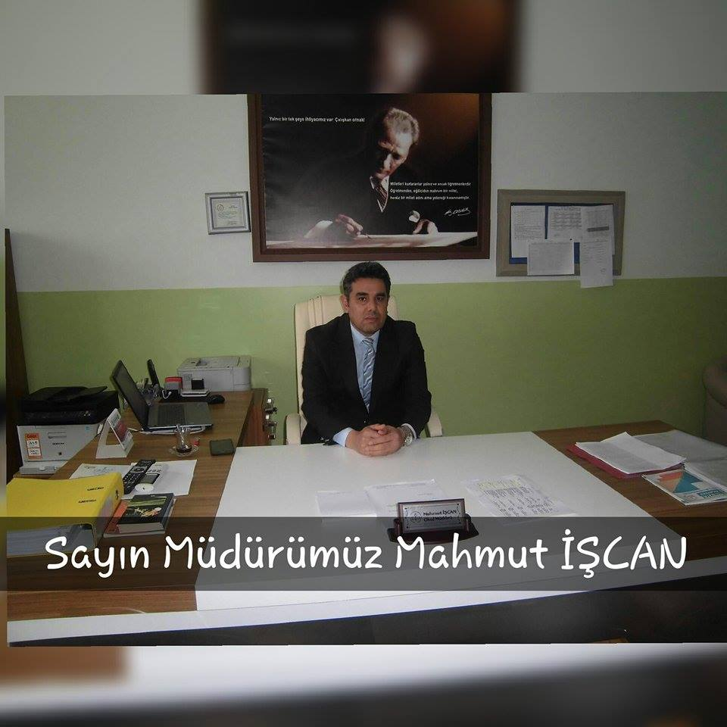

Slide 49
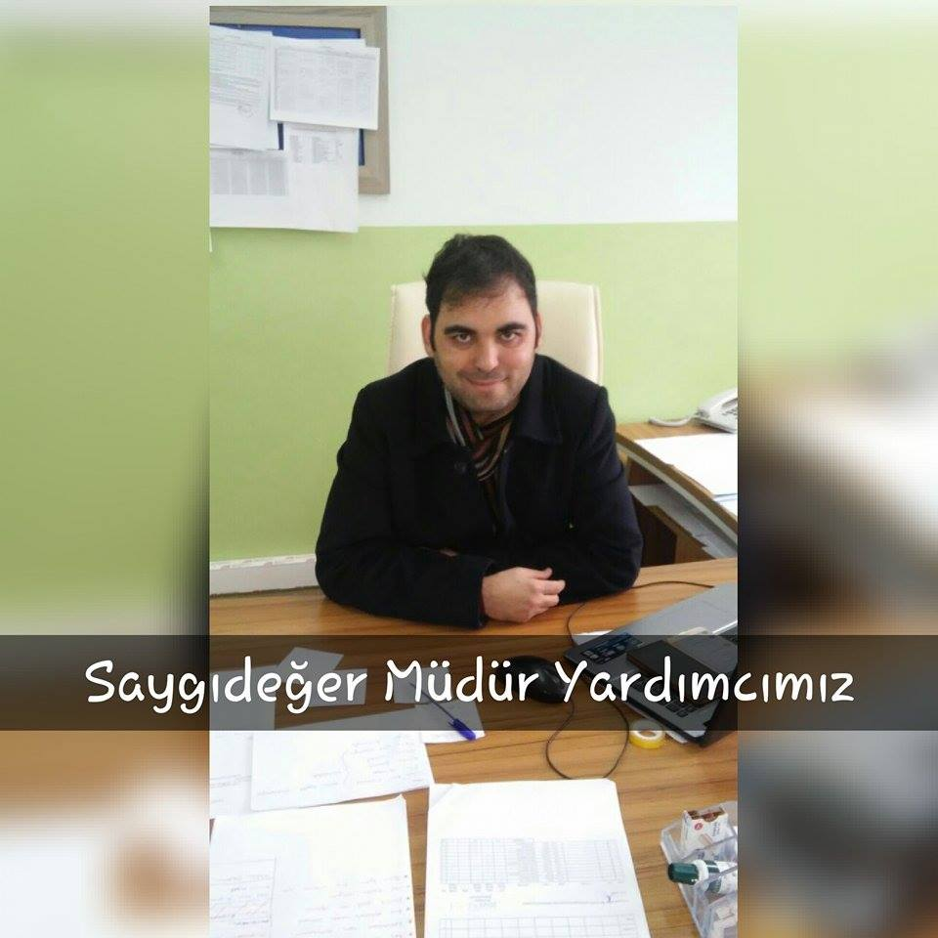

Slide 50


Slide 51


Slide 52


Slide 53


Slide 54


Slide 55


Slide 56


Slide 57


Slide 58


Slide 59


Slide 60


Slide 61


Slide 62


Slide 63


Slide 64


Slide 65


Slide 66


Slide 67


Slide 68


Slide 69


Slide 70

OKULUMUZUN YARDIM ELİ

Slide 71


Slide 72


Slide 73


Slide 74


Slide 75


Slide 76


Slide 77


Slide 78


Slide 79


Slide 80


Slide 81


Slide 82
Sonuç olarak biz bir aileyiz. Birbirimize sahip çıkmalıyız.Büyüklerimize saygı ile , küçüklerimize karşı sevgi ve merhametle yaklaşmalıyız. Bu slaytın hayatınızda yeni şeyleri getirmesi dileği ile…
"MERHAMET ÖYLE BİR DİLDİR Kİ SAĞIR DA DUYABİLİR , KÖRDE GÖREBİLİR…"

Slide 83
HAZIRLAYANLAR:
H.Pınar BUĞDAYCI 11/A Sınıfı
Mine BARUT 11/C Sınıfı
Ayet TAŞ 11/C Sınıfı
DANIŞMAN ÖĞRETMENLER:
Duyan TATLIOĞLU
Abdulvahap GÜÇSÜZ

